Slide 1



Slide 2
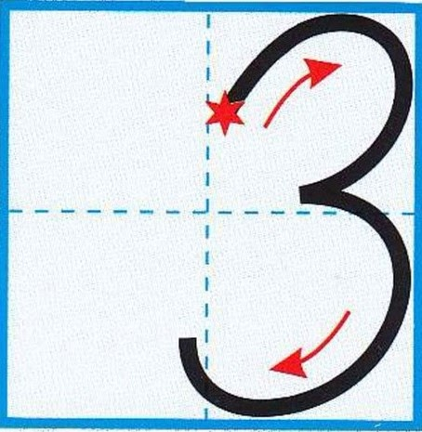

Slide 3
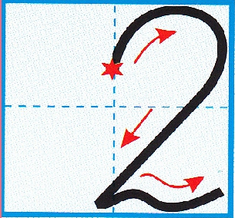

Slide 4
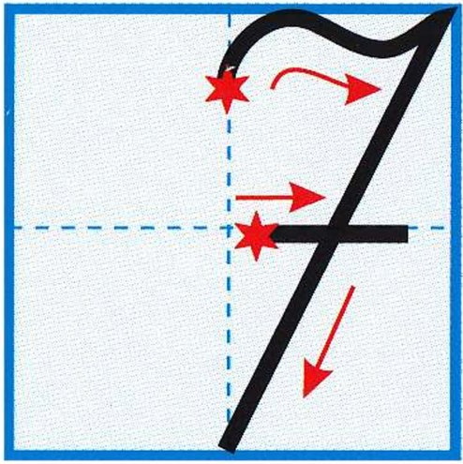

Slide 5
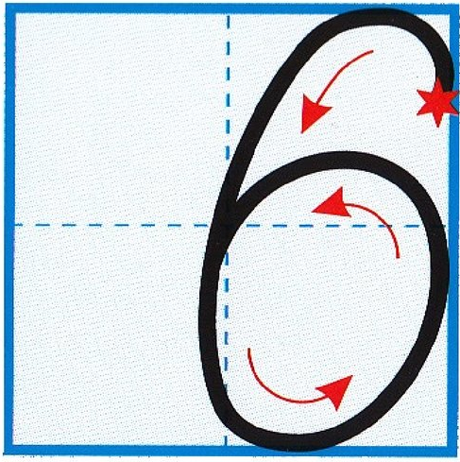

Slide 7
9 + 1 =

Slide 8
9 + 1 = 10

Slide 9
9 2 5 6 8 10 3 1 7 4

Slide 10


Slide 13
https://uchi.ru/podgotovka-k-uroku/math/1-klass/division-706_chisla-i-velichiny/lesson-13148_chislo-10/card-39145

Slide 15



Slide 16
+
5
+
6
+
7
+
8
9
+

Slide 17
